Slide 1
Minecraft
Pyramiderne I give
🌈 🤯
Firkløverskolen

Slide 2
Dagens program
Pyramider I minecraft
Labyrinter
Sammen I minecraft
se hinandens labyrint & skatkammer

Slide 3
Pyramiderne I give
Hvordan bygger man en?
Hvor stor? Højde & bredde
Hvor ligger de?

Slide 4
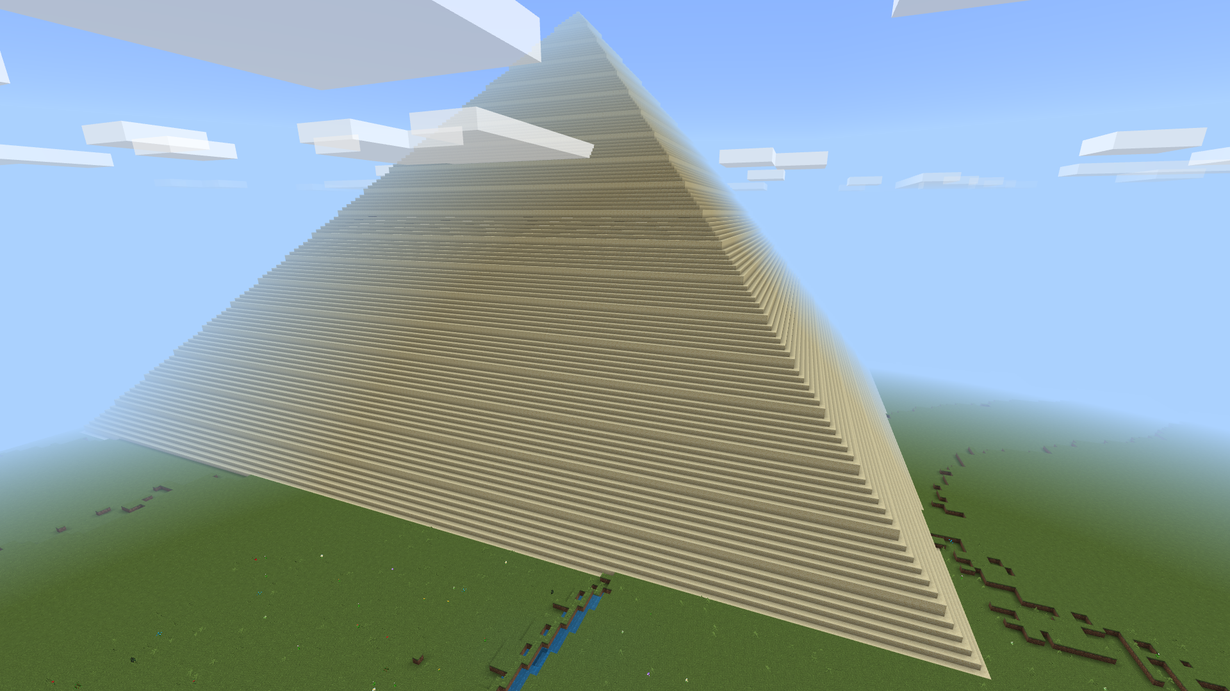

Slide 5
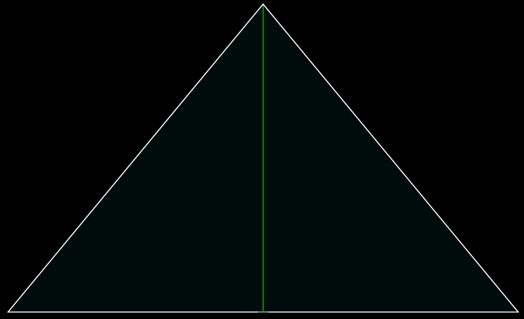
Hvof’ nu det?

Slide 6
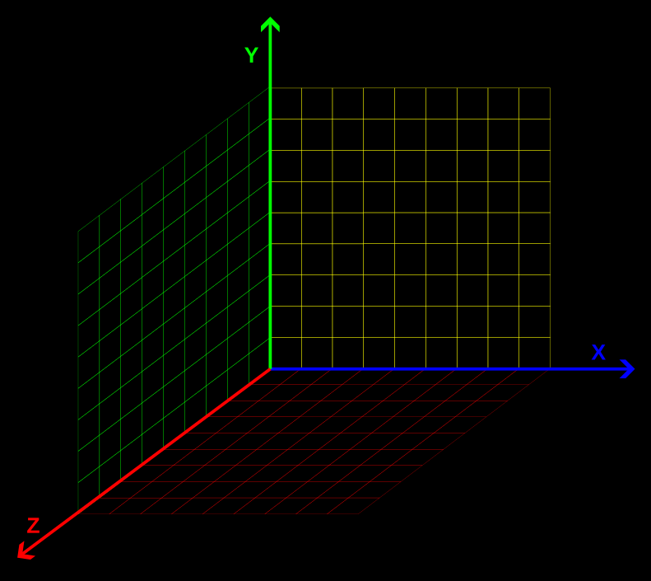
X Y Z

Slide 7
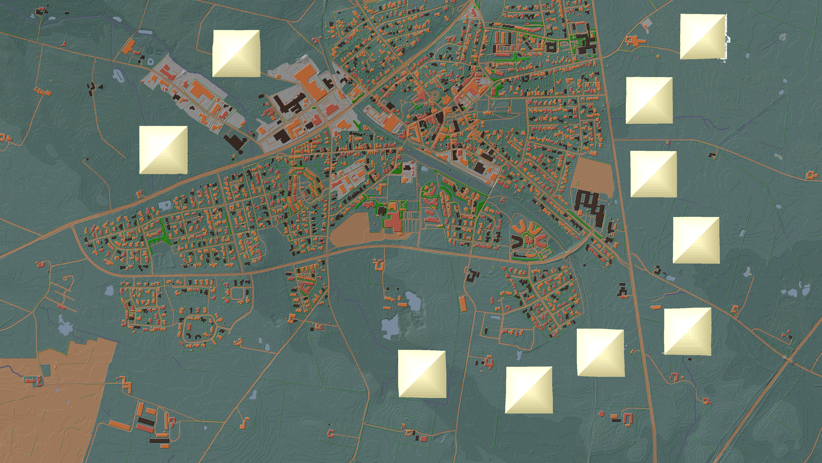
Give I minecraft

Slide 8
Give I minecraft
Skolen

Slide 9
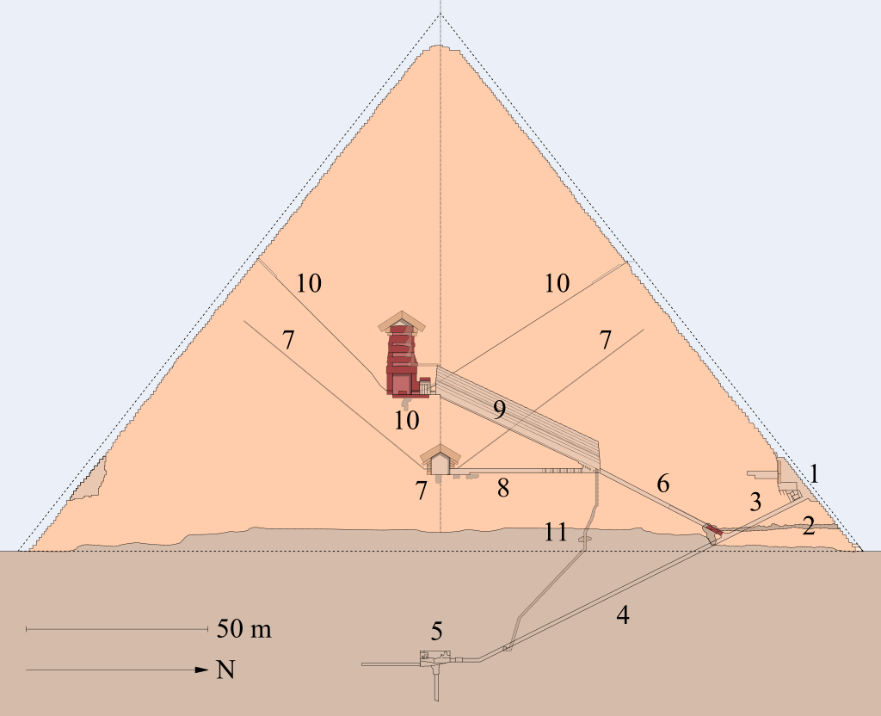
Pyramidens hemmelighed
Lav et skatkammer
Skjul vejen derhen med en labyrint
Lavet af FLANKER
Link: https://en.wikipedia.org/wiki/Great_Pyramid_of_Giza#/media/File:Great_Pyramid_S-N_Diagram.svg

Slide 10
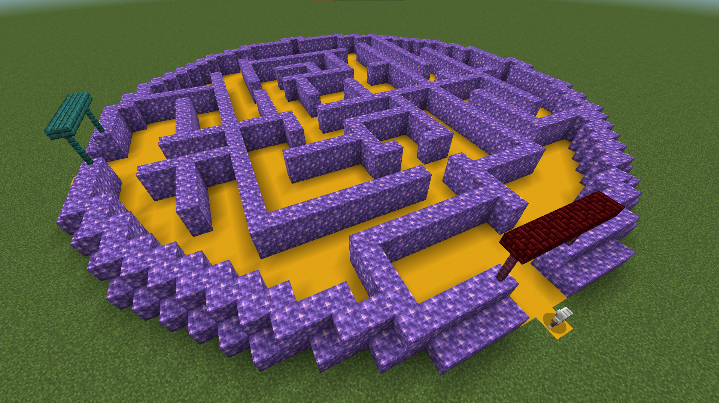
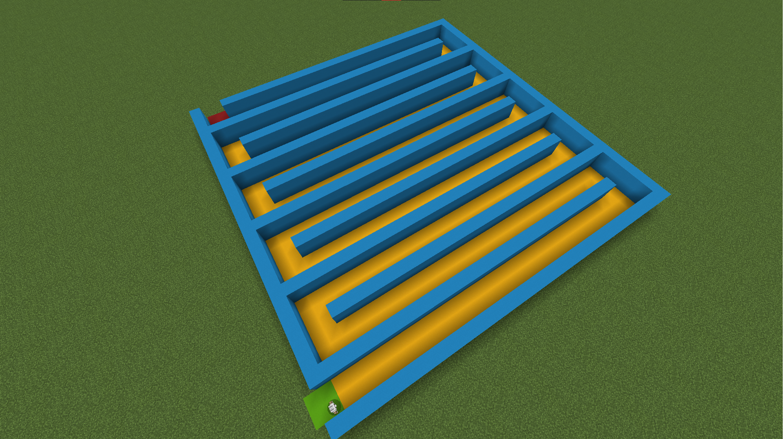
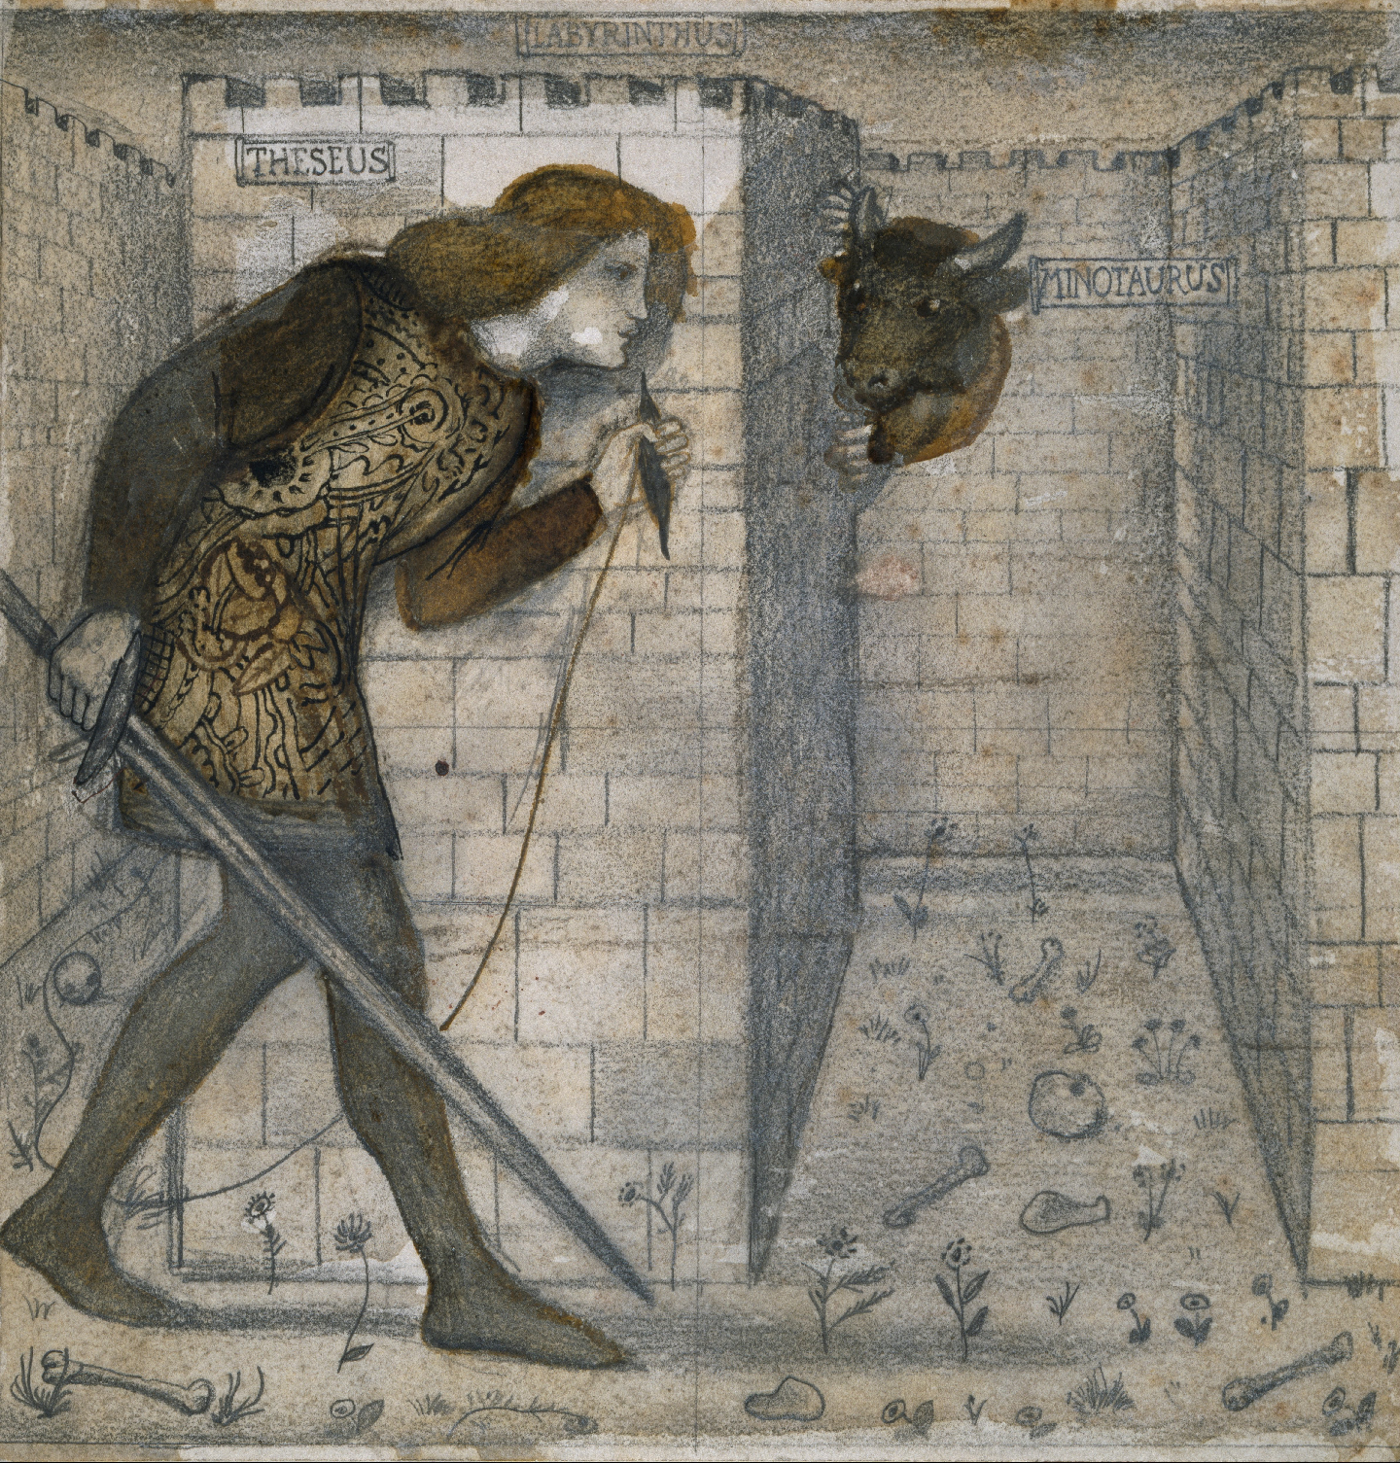
labyrinter

Slide 11
Labyrinter?
Alle: Tag et stykke papir
  Beskriv & Tegn selv den kedeligste labyrint
3 minutter...

Slide 12
Labyrinter?
Vis den til din makker
  Makker: giv tre eksempler på hvordan den kan blive sjov på et nyt stykke papir
  skriv og tegn
  5 minutter...

Slide 13
Sammen I minecraft
Hvordan gør vi deT?

Slide 14
Husk lys 😁

Slide 15
Se hinandens pyramide og labyrint

Slide 16
Minecraft
login:____@skole.vejle.dk
SPIL → Spil med I verden
Tryk h for hjælp
Tryk ESC for menu

Slide 17
Minecraft: Hjælp
Smadr → 🐁
W BYG →
A S D
️🤸‍♀️ 🎁
SPACE: HOP E: LAGER
2x SPACE: FLYV SHIFT: ned

Slide 18
planen
9.45-10.15 introsnak
10.15-11 byg labyrint
11-11.15 Fysisk aktivitet
  Spisepause
12-12.40 byg færdig
  Pause
12.50-13.30 prøv

